Slide 1
로스트아크 입문
intel 엣지 AI S/W 아카데미 3기
박 진 욱

Slide 2
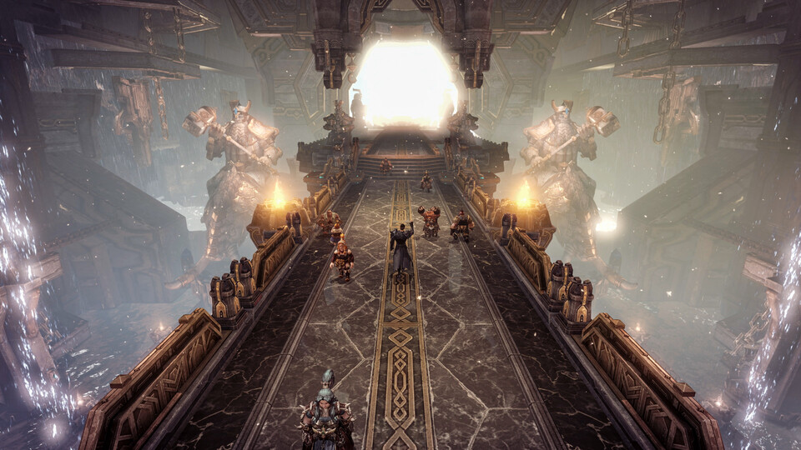
목 차
로스트아크란?
세계관
인게임
카오스 던전
가디언 토벌
군단장 레이드
모코코
소통과 업데이트
Q&A

Slide 3
로스트아크란?
《로스트아크》는 대한민국의 비디오 게임 기업 ‘스마일게이트RPG’ 가 개발, 배급하는 온라인 MMORPG(대규모 다중 사용자 온라인 롤플레잉 게임)이다.
2014년 11월 12일에 최초 공개되었으며, 2018년 11월 7일부터 국내에서 오픈 베타 테스트를 진행하였고, 이후 2019년 12월 4일에 정식 오픈 하였으며, 이후 러시아, 일본, 북미/유럽, 중국에서 서비스를 개시하였다.

Slide 4
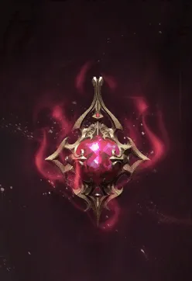
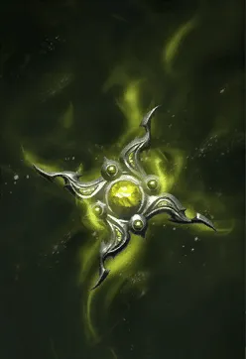
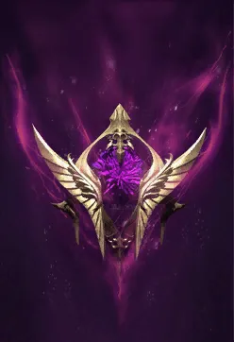

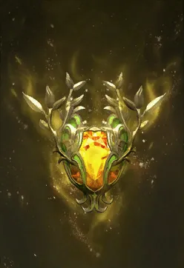
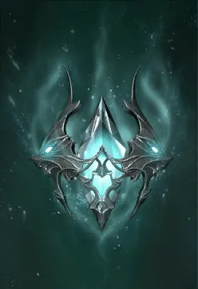
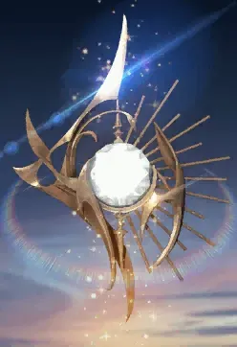
세계관
로스트아크는 다양한 생명체가 살아가는 별인 아크라시아에 과거, 대악마와 그의 휘하 군단장들이 침공하여 오랜 전쟁을 겪었고 에스더라 불리우는 7명의 영웅들이 강력한 힘의 결정체인 7개의 ‘아크’를 이용하여 봉인하는데 성공하였다.
그러나 오랜 시간이 지나고 봉인된 대악마가 봉인이 풀리는 조짐이 보여 주인공이 다양한 종족들과 에스더를 만나고 시련을 겪고 성장하며 아크를 찾아 떠나는 여행이다.
(아래는 7개의 아크)

Slide 5
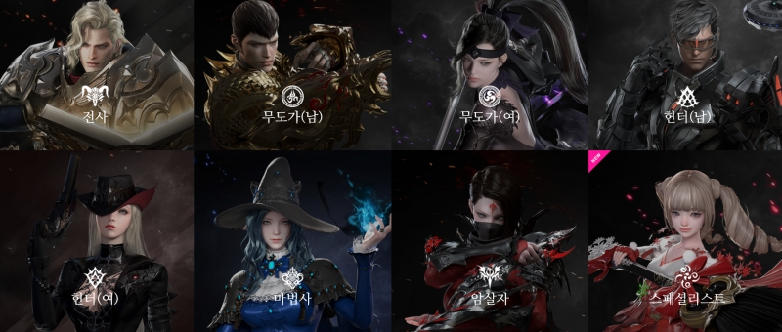
인게임
<캐릭터>
현재 로스트아크 내 캐릭터는 전사, 무도가, 헌터, 마법사, 암살자, 스페셜리스트로 크게 6가지 클래스로 나뉘며 각 클래스마다 적게는 2개, 많게는 6개까지의 직업들이 있다. 그리고 각 직업마다 특유의 플레이 스타일을 정할 수 있는 직업 각인을 2개씩 소유하고 있어 자신이 취향에 따라 캐릭터를 고를 수 있다.
캐릭터
카오스 던전
가디언 토벌
군단장 레이드
모코코

Slide 6
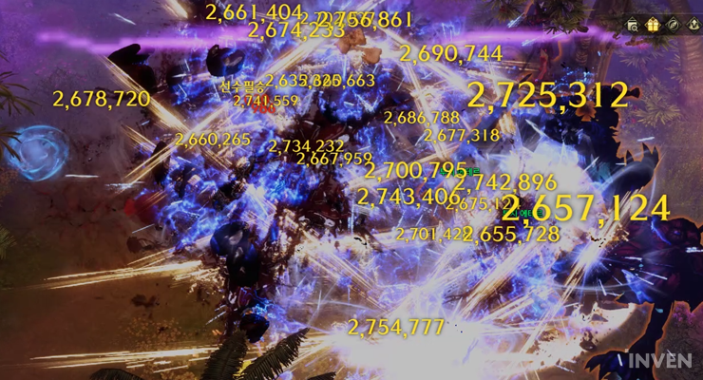
인게임
<카오스 던전>
디아블로와 같이 몰려오는 적들을 잡는 핵 앤 슬래시(Hack and Slash) 컨텐츠
게임 내 성장 재화를 가장 많이 주기에 반 필수적인 컨텐츠이다.
캐릭터
카오스 던전
가디언 토벌
군단장 레이드
모코코

Slide 7
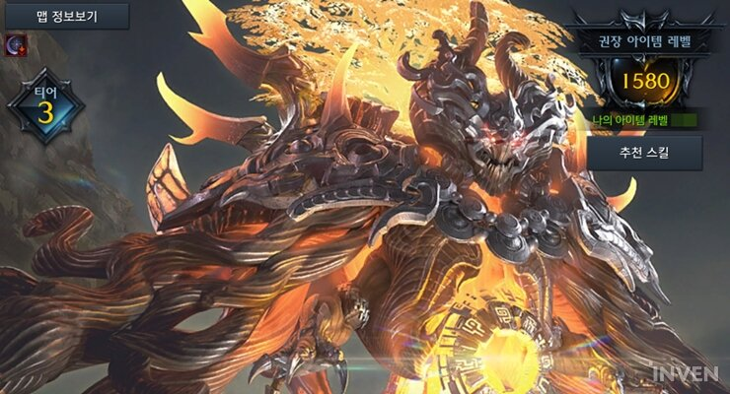
인게임
<가디언 토벌>
1인에서 최대 4인까지 참여 가능한 소규모 레이드이다.
파티원들과 함께 가디언(보스 몬스터)을 토벌하면 되며, 각 가디언마다 갖고있는 고유의 패턴을 파훼하고 공략하는 것이 핵심이다.
캐릭터
카오스 던전
가디언 토벌
군단장 레이드
모코코

Slide 8
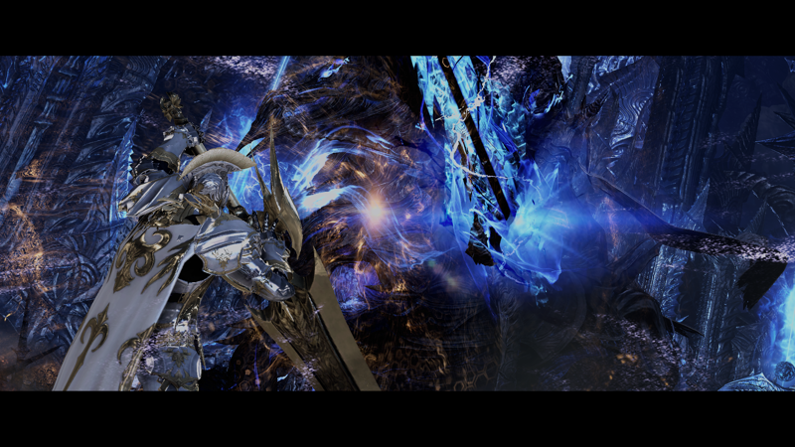
인게임
<군단장 레이드>
로스트아크의 메인 컨텐츠.
1명의 공대장과 7명의 공대원들로 구성된(4인으로 구성된 것도 있음) 파티로 핵심 기믹을 팀원들과의 협동으로 파훼하는 것이 핵심이다.
가디언 토벌보다 훨씬 강력하고 다양한 기믹과 패턴들이 있으며 그만큼 팀워크가 중요한 컨텐츠이기도 하다.
캐릭터
카오스 던전
가디언 토벌
군단장 레이드
모코코

Slide 9

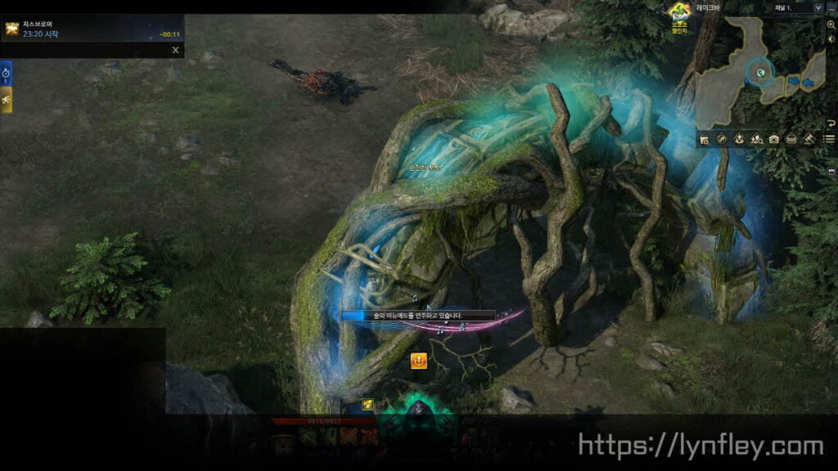



인게임
<모코코>
게임 내 필드 어딘가에 숨어있는
씨앗들이다. 보물찾기를 하듯
맵 어딘가에 있는 모코코들을 다양한 기믹을 해결해 찾아내면 캐릭터 치장 아이템 등을 얻을 수 있다.
작은 씨앗을 연상케 하는 모습으로 인해 신규 플레이어들을 모코코라고 부르기도 하고 모코코가 이모티콘 혹은 아바타로 나오기도 할 정도로 이 게임의 트레이드 마크 같은 것이다.
(아래 이미지가 모코코를 본따 만든 게임 내 이모티콘 기능이다)
(모코코가 있는 길목이 거대한 나무줄기로 막혀있어 특정 연주를 노래하여 길을 여는 모습이다)
캐릭터
카오스 던전
가디언 토벌
군단장 레이드
모코코

Slide 10
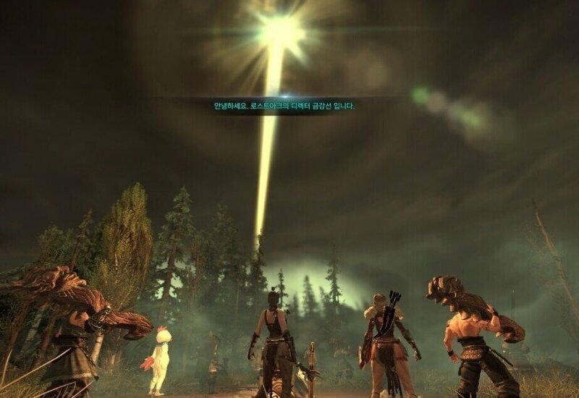
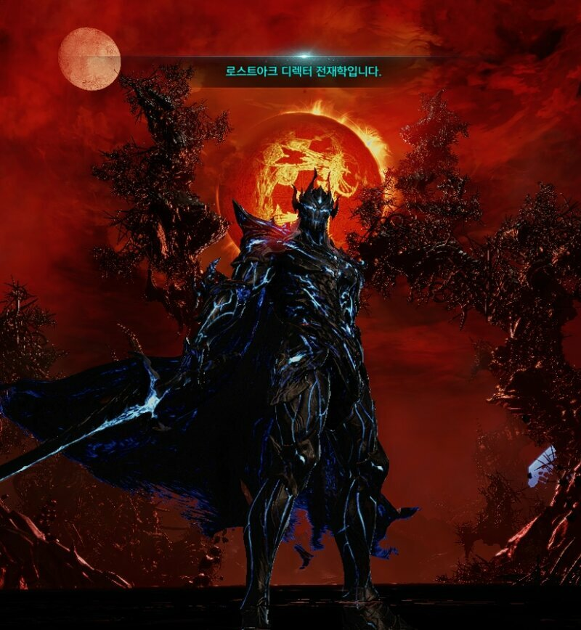
소통과 업데이트
<로스트아크의 최고 장점>
이 게임의 최고 장점은 개발자와 유저와의 소통으로,
게임 개발자들이 커뮤니티 등을 통해 유저와의 의견을 빠르게 수용하고 개선한다.
하락기 시절에도 소통으로 이겨내고 다시 떠오른만큼 유저들과 굉장히 가깝다는 느낌이 들게 만든다.
(좌측 이미지는 게임 내 점검 공지가 아닌 특별한 기념일 혹은 그저 아무것도 아닌 날에 게임 디렉터가 공지로 유저들의 안부를 묻고 서버 채널대화를 통해 소통하고 있는 모습이다.)

Slide 11
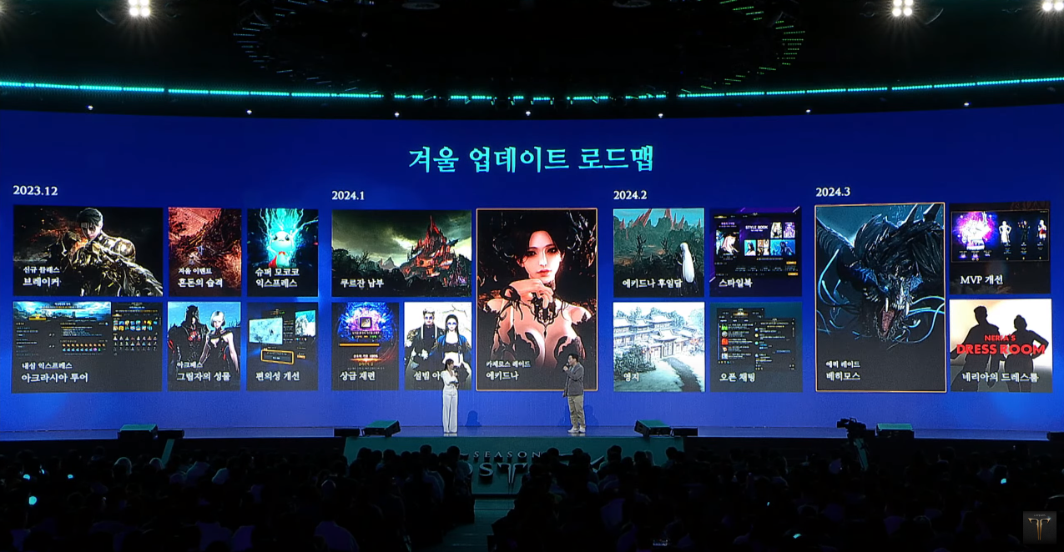
소통과 업데이트
소통을 자주 함으로써 유저들의 니즈(needs)를 잘 파악한 주기적인 업데이트로 소비자들을 만족시키고 매년 몇번씩 있는 쇼케이스마다 대다수의 유저들을 감동시키게 한다.
(위 로드맵은 12월에 공개되었고 현재 12월에 올라온 로드맵을 모두 이행한 상태이다.)

Slide 12
Q&A 그리고 뉴비 환영

